Slide 1


Linux进程虚拟地址空间分析
第六组 吴昊 1901210765

Slide 2
1. 原理分析
1.1 进程虚拟地址空间布局
1.1.1 栈
1.1.2 内存映射区
1.1.3 堆
1.1.4 BSS段
1.1.5 Data段
1.1.6 Text段
1.2 管理地址空间的数据结构
1.2.1 vm_area_struct
1.2.2 mm_struct
1.3 查看进程地址空间布局
2. 实验部分
2.1变量存储位置
2.1.1 常规变量
2.1.2 字符串常量
2.1.3 malloc动态分配
2.2 brk和sbrk
2.3 内存映射区
2.3.1 mmap代码剖析
2.3.2 文件共享
2.3.3 静态和动态链接库
目录

Slide 3

01
Part One
原理分析

Slide 4

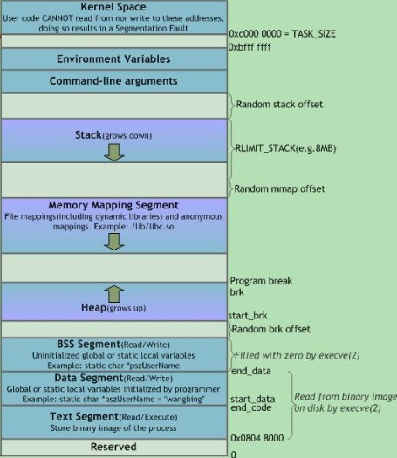
原理分析
进程虚拟地址空间布局
用户空间部分，由高地址到低地址，依此可分为：
环境变量
命令行参数
栈
存储映射区
堆
BSS段
Data段
Text段

Slide 5
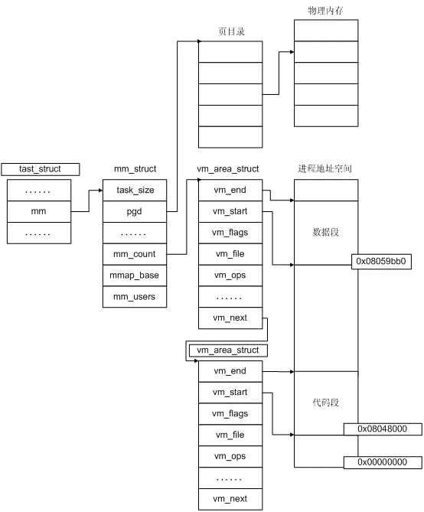
原理分析
管理地址空间的数据结构
mm_struct结构描述了一个进程的整个虚拟地址空间
vm_area_truct描述了虚拟地址空间的一个区间

Slide 6
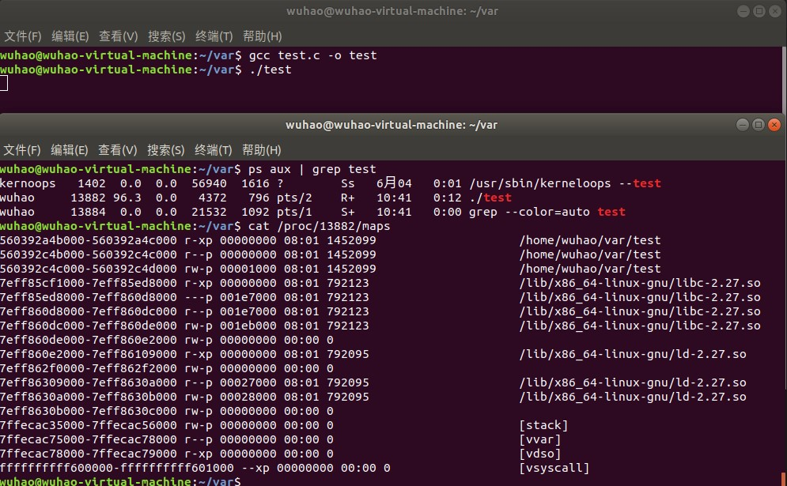
原理分析
查看进程地址空间布局
以test.c文件为例：
编译链接生成可执行文件test
运行test
ps aux | grep test 获得运行test的进程的pid
cat /proc/pid/maps

Slide 7
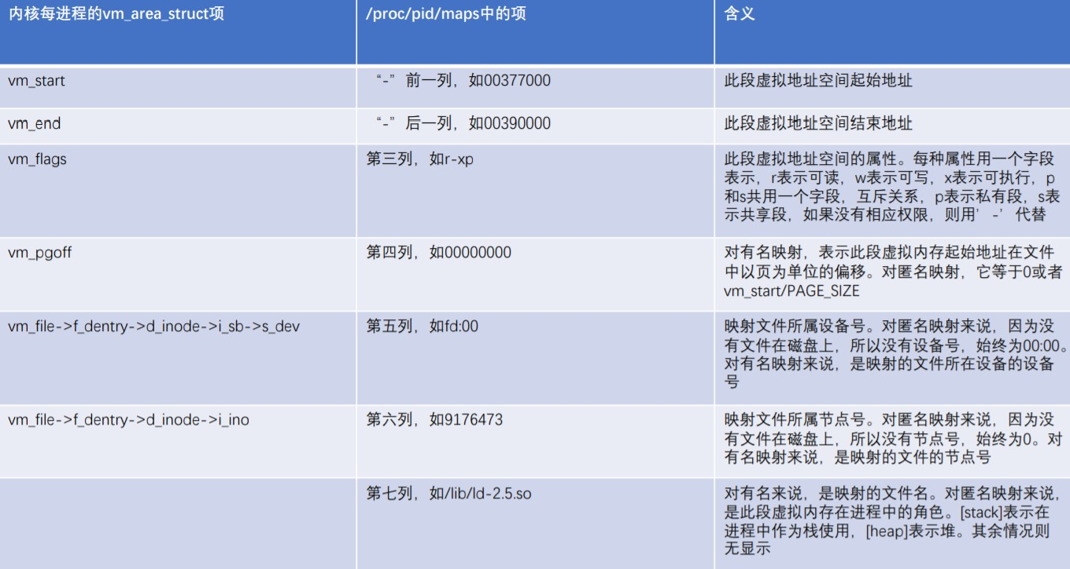
原理分析
查看进程地址空间布局
参照右图的详细说明，根据进程的实际映射情况进行相关实验分析。

Slide 8

02
Part Two
实验部分

Slide 9
#include <stdio.h>
#include <stdlib.h> //未初始化：u 初始化为零：o 初始化为非零：i
//静态：sta 常量：con 局部：loc 全局：glo //全局
int u_glo1;
int o_glo1 = 0;
int i_glo1 =1;
//静态－全局
static int u_sta_glo1;
static int o_sta_glo1 = 0;
static int i_sta_glo1 =1;
//常量－全局
const int u_con_glo1;
const int o_con_glo1 = 0;
const int i_con_glo1 =1;
//静态－常量－全局
static const int u_sta_con_glo1;
static const int o_sta_con_glo1 = 0;
static const int i_sta_con_glo1 =1; int main(){
//局部
int u_loc1;
int o_loc1 = 0;
int i_loc1 =1;
//静态－局部
static int u_sta_loc1;
static int o_sta_loc1 = 0;
static int i_sta_loc1 =1;
//常量－局部
const int u_con_loc1;
const int o_con_loc1 = 0;
const int i_con_loc1 =1;
//静态－常量－局部
static const int u_sta_con_loc1;
static const int o_sta_con_loc1 = 0;
static const int i_sta_con_loc1 =1; //相关变量地址输出 while(1);
}
实验部分
变量存储位置-常规变量
变量根据定义位置的不同可分为局部/全局，共2种；
根据初始化的情况可分为未初始化/初始化为0/初始化为非0，共3种；
根据关键字修饰情况可分为无关键字修饰/static/const/static const，共4种。
因此，变量的种类可达2*3*4=24种

Slide 10
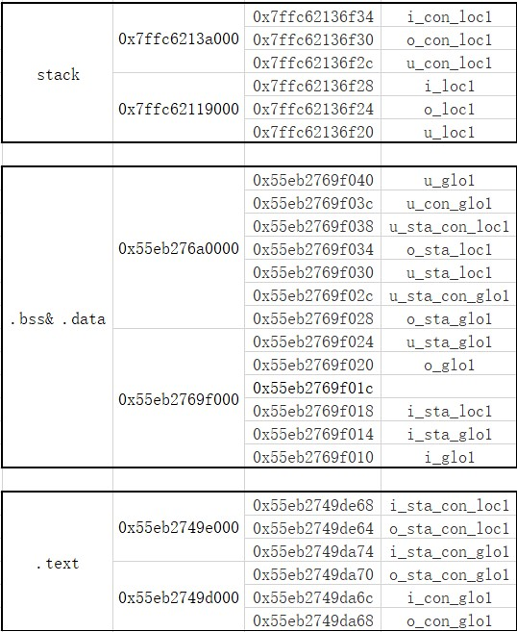
实验部分
变量存储位置-常规变量
运行程序并查看相应进程的地址空间映射，统计出各变量的存储位置

Slide 11
实验部分
变量存储位置-字符串常量
//temp2.c
#include <stdio.h>
char *strglo = "ABC";
int main(){
char *strloc = "abc";
printf("\"ABC\"\t location: 0x%lx\n", strglo);
printf("\"abc\"\t location: 0x%lx\n", strloc);
while(1);
return 0;
}
确认字符串常量存储位置

Slide 12
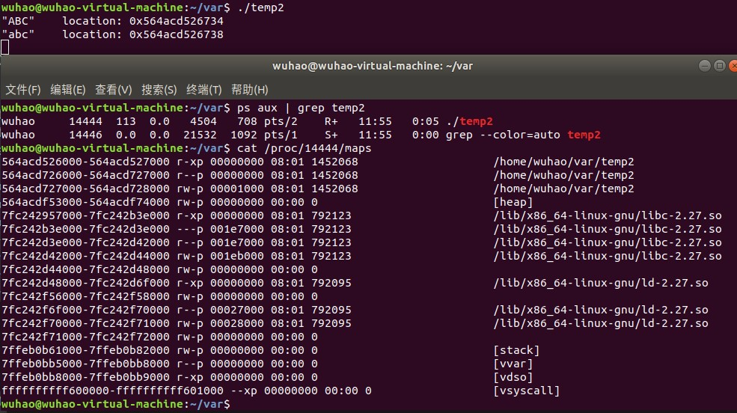
实验部分
变量存储位置-字符串常量
运行程序并查看相应进程的地址空间映射，可以看到字符串常量均位于.text段

Slide 13
实验部分
变量存储位置-malloc动态分配
//temp3.c
#include <stdio.h>
int main(){
void *small = (void *)malloc(128*1024);
void *big = (void *)malloc(128*1024+1);
printf("small\t location: 0x%lx\n", small);
printf("big\t location: 0x%lx\n", big);
while(1);
return 0;
}
使用malloc()申请内存时，
小于等于128k的将直接在堆中分配，若堆的空间不足，则使用brk()扩展堆的大小；
大于128k的调用mmap()在内存映射区分配。

Slide 14
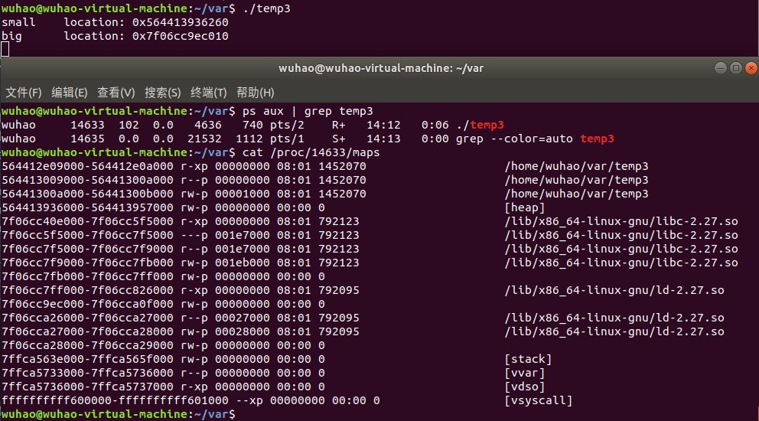
实验部分
变量存储位置-malloc动态分配
程序运行结果及对应进程地址空间映射如图所示，
可以看到使用malloc()申请128K大小的内存时，malloc()返回的内存空间首地址位于堆中；
而申请128K+1B大小的内存时，返回的内存空间首地址位于内存映射区。

Slide 15
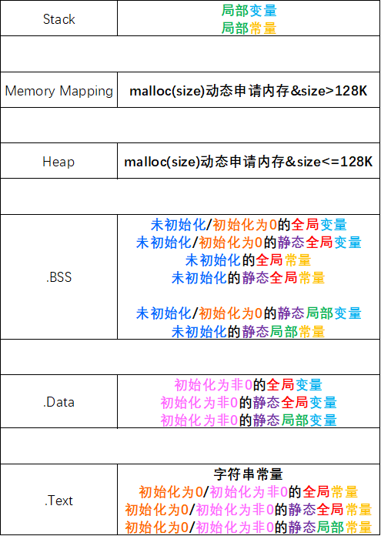
实验部分
变量存储位置
综合以上三部分，得出如图所示的结论。

Slide 16
实验部分
brk和sbrk
#include<stdio.h>
#include<unistd.h>
int main(){
//第一次调用sbrk返回堆的起始地址
printf("init start location\t0x%lx\n",sbrk(0));
//sbrk(0)返回堆增长前的终止地址，因为增长为0，所以也是当前的终止地址
printf("init end location\t0x%lx\n",sbrk(0));
sbrk(4*1024);
//查看sbrk增长4K后的地址
printf("sbrk increased end location\t0x%lx\n",sbrk(0));
//在当前终止地址上在增加4K，调用brk直接将program break设置为增长后的终止地址
int ans = brk(sbrk(0)+4*1024);
if(ans==0)
printf("brk increased end location\t0x%lx\n",sbrk(0));
while(1);
}
brk通过传递的addr来重新设置program break，成功则返回0，否则返回-1。
而sbrk用来增加堆，增加的大小通过参数inc决定，若成功，则返回增加大小前的堆的program break；若失败，则返回-1。
进程第一次调用sbrk()，如果成功，则返回的是堆的起始地址

Slide 17
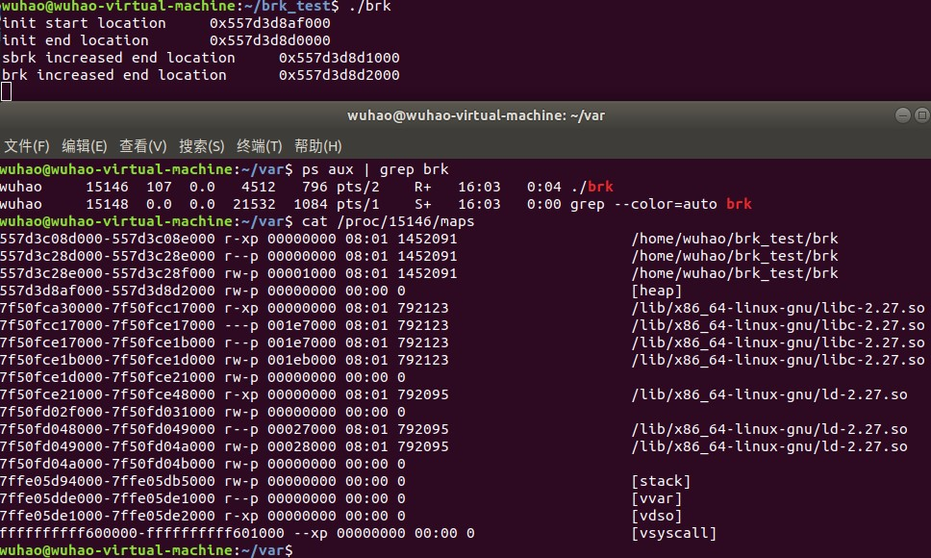
实验部分
brk和sbrk
程序运行结果及对应进程地址空间映射如图所示

Slide 18
实验部分
内存映射区-mmap代码剖析
mmap是9号系统调用，入口函数为sys_mmap，其调用过程如下：
sys_mmap->ksys_mmap_pgoff->vm_mmap_pgoff->do_mmap_pgoff->do_mmap
do_mmap是整个mmap()的具体操作函数，do_mmap()根据用户传入的参数做了一系列的检查，然后根据参数初始化vm_area_struct的标志 vm_flags，vma->vm_file = get_file(file)建立文件与vma的映射。具体步骤如下：
1. 检查参数，并根据传入的映射类型设置vma的flags
2. 进程查找其虚拟地址空间，找到一块空闲的满足要求的虚拟地址空间
3. 根据找到的虚拟地址空间初始化vma
4. 设置vma->vm_file
5. 根据文件系统类型，将vma->vm_ops设为对应的file_operations
6. 将vma插入mm的链表中

Slide 19
实验部分
内存映射区-文件共享
//openfile1.c
#include<stdio.h>
#include <fcntl.h>
#include <sys/mman.h>
int main(){
int len = 32;
char *filename = "./sharedfile";
int fd = open(filename,O_RDWR );
char *addr;
addr = mmap(0, len, PROT_WRITE|PROT_READ, MAP_SHARED, fd, 0);
printf("0x%lx\n",addr);
char c = 'A';
int i=0;
while (1)
{
for(int j =0;j<len-1;j++){
*(addr+j)=c;
}
i = (i+1)%26;
c = 'A'+i;
}
return 0;
}
//openfile2.c
#include<stdio.h>
#include <fcntl.h>
#include <sys/mman.h>
int main(){
int len = 32;
char *filename = "./sharedfile";
int fd = open(filename,O_RDWR );
char *addr;
addr = mmap(0, len, PROT_WRITE|PROT_READ, MAP_SHARED, fd, 0);
while (1)
{
printf("%s",addr);
}
return 0;
}
设计两个测试程序，均使用mmap()将同一文件映射至内存映射区。两个程序分别对相应内存映射区进行读或写，以验证文件共享。

Slide 20
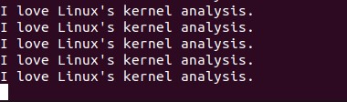
实验部分
内存映射区-文件共享
1.先运行读程序openfile2，运行结果如图所示

Slide 21
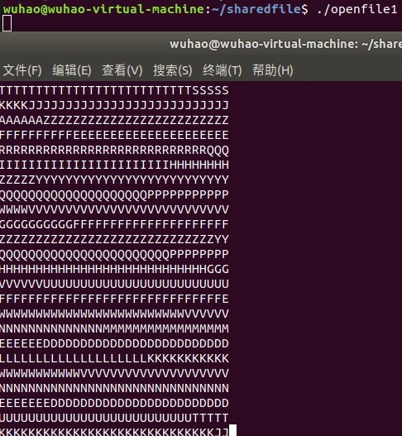
实验部分
内存映射区-文件共享
2. 保持openfile2处于运行状态，运行写程序openfile1，结果如图所示

Slide 22
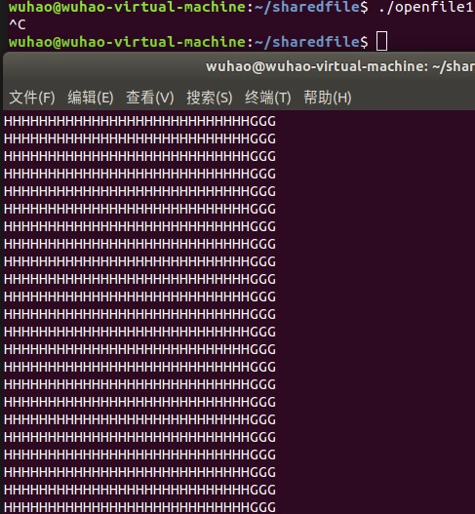
实验部分
内存映射区-文件共享
3.终止openfile1，此时openfile2的结果如图所示

Slide 23
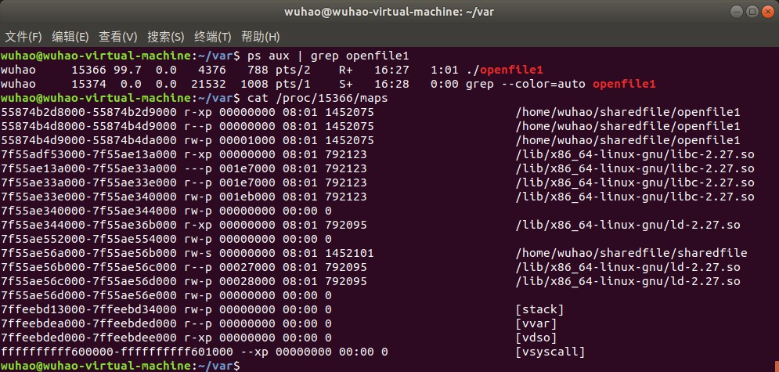
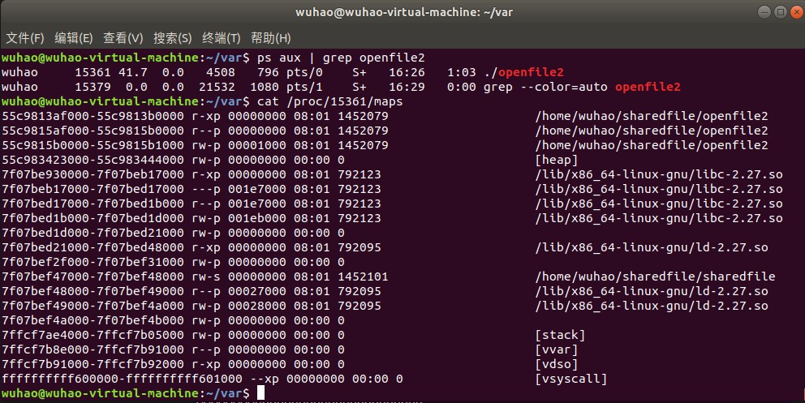
实验部分
内存映射区-文件共享
可以看到，/home/wuhao/sharedfile/sharedfile文本文件均出现在两个进程的内存映射区。通过测试可以说明，进程之间可以通过mmap共享文件，以实现进程间通信。

Slide 24
实验部分
内存映射区-静态和动态链接库
//linkfile.c
#include <stdio.h>
void mylibfoo()
{
printf("here is link function.\n");
}
//libtest.c
#include <stdio.h>
int main()
{
mylibfoo();
while(1);
return 0;
}
Linux 下的静态链接库是以.a结尾的二进制文件，它作为程序的一个模块，在链接期间被组合到程序中。和静态链接库相对的是动态链接库（.so文件），它在程序运行阶段被加载进内存。

Slide 25
实验部分
内存映射区-静态和动态链接库
将链接程序创建为静态链接库liblinkfile.a，并静态链接到测试程序
#1.编译linkfile.c生成目标文件linkfile.o
gcc -c linkfile.c -o linkfile.o
#2.将linkfile.o创建为静态链接库liblinkfile.a
ar rcs liblinkfile.a linkfile.o
#3.编译libtest并链接静态链接库liblinkfile.a，生成atest
gcc libtest.c liblinkfile.a -o atest
将链接程序创建为动态链接库liblinkfile.so，并动态链接到测试程序
#1.编译链接linkfile.c为动态链接库liblinkfile.so
gcc -fPIC -shared linkfile.c -o liblinkfile.so
#2.拷贝动态库liblinkfile.so到默认动态库路径
sudo cp liblinkfile.so /usr/lib/
#3.编译libtest并链接动态链接库liblinkfile.so，生成sotest
gcc libtest.c liblinkfile.so -o sotest

Slide 26
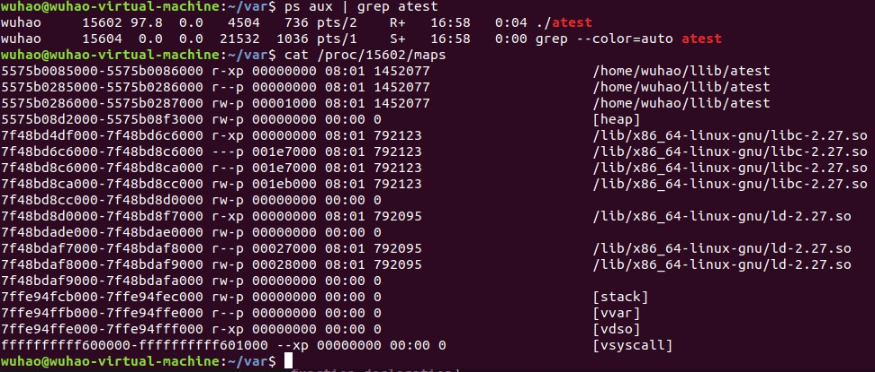
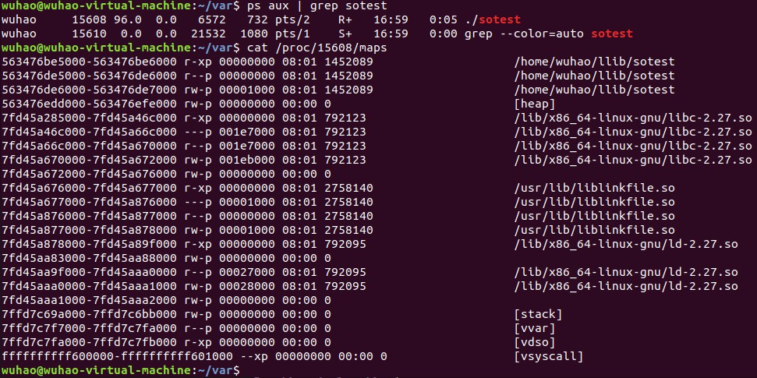
实验部分
内存映射区-静态和动态链接库
可以看到动态链接生成的程序sotest运行时，会将动态链接库liblinkfile.so映射到进程的内存映射区，
而静态链接生成的程序atest，在生成时就已经将需要的内容从静态链接库liblinkfile.a中拷贝到atest中了

Slide 27
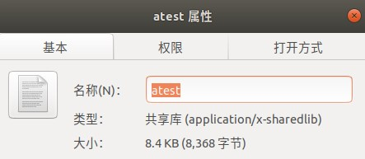
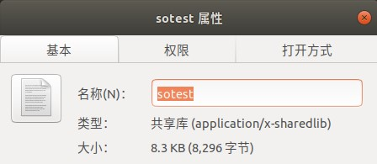
实验部分
内存映射区-静态和动态链接库
这一点从两者的文件大小也可看出：atest要大于sotest

Slide 28

请您批评指正，谢谢

